Slide 1
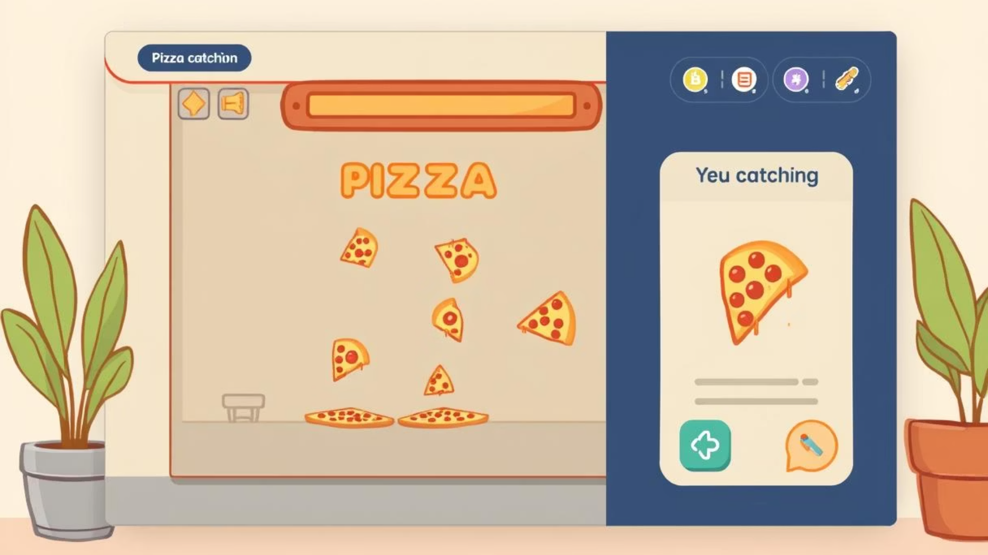
LẬP TRÌNH PYTHON
Triển khai game Pizza Panic dùng Pygame/Livewires
Sinh viên: Nguyễn Thị Kim Huệ – Lớp: K58KMT GVHD: Nguyễn Văn Huy

Slide 2
Giới thiệu đề tài
Tên đề tài:
Mục tiêu:
Thư viện sử dụng:
Pizza Panic (Chapter 11)
Xây dựng game mini điều khiển chảo hứng pizza
pygame, livewires

Slide 3
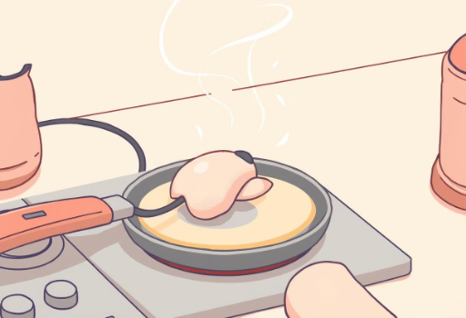
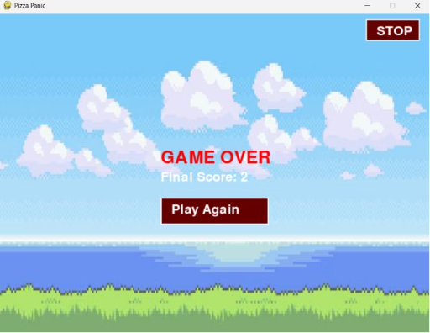
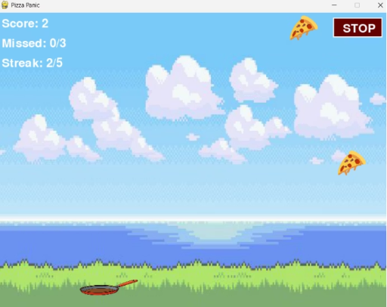
Yêu cầu – Đầu vào / Đầu ra
Đầu vào:
Đầu ra:
Điều kiện kết thúc:
Chuột điều khiển pan
Pizza rơi, cộng điểm nếu hứng được
Mất 3 pizza → Game Over

Slide 4





Tính năng chính
Hiển thị hình nền và các đối tượng Sprite
Điều khiển pan bằng chuột
Tăng tốc độ pizza theo thời gian
Kiểm tra va chạm giữa pan và pizza
Hiển thị điểm và trạng thái game

Slide 5
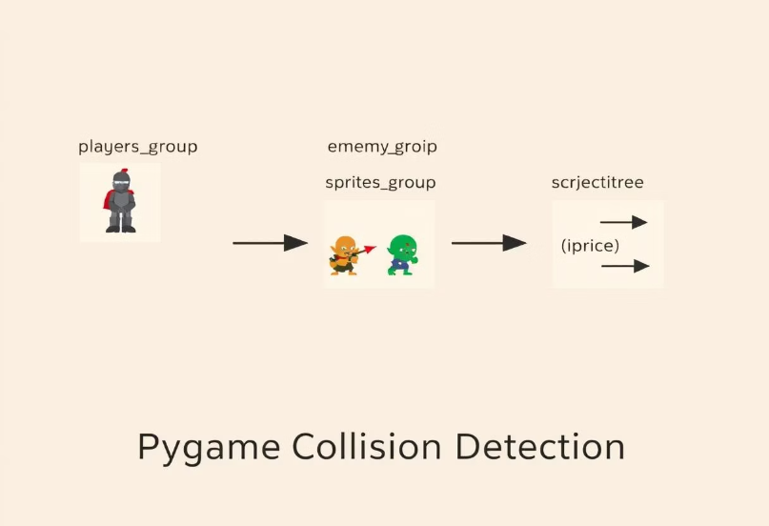
Cơ sở lý thuyết
Sprite & Sprite Group trong Pygame
Vòng lặp game, sự kiện chuột
Collision Detection: pygame.sprite.spritecollide()
Cập nhật màn hình với FPS ổn định

Slide 6
Sơ đồ khối hệ thống
Sơ đồ khối thể hiện các thành phần chính của hệ thống game Pizza Panic, bao gồm các module xử lý đầu vào, logic game, kiểm tra va chạm và hiển thị đồ họa.

Slide 7
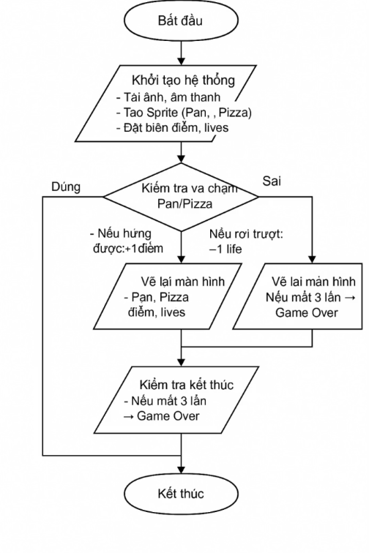
Sơ đồ khối thuật toán chính

Slide 8






Biểu đồ phân cấp chức năng
Khởi tạo trò chơi
Nhận điều khiển từ chuột
Cập nhật trạng thái pizza
Kiểm tra va chạm
Hiển thị màn hình
Kết thúc trò chơi

Slide 9
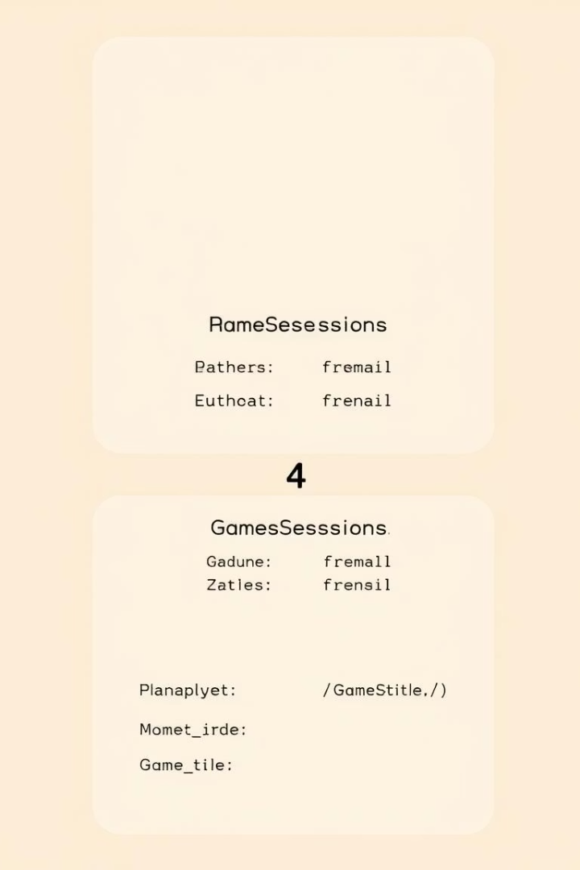
Cấu trúc dữ liệu
Sơ đồ 2 bảng dữ liệu: Player và GameSession thể hiện cấu trúc lưu trữ thông tin người chơi và phiên chơi game.

Slide 10
Kết luận và Hướng phát triển
Kết quả đạt được
Hướng phát triển
Hoàn thành game Pizza Panic với đầy đủ tính năng
Thêm nhiều loại pizza với điểm số khác nhau
Phát triển nhiều cấp độ chơi
Áp dụng thành công kiến thức lập trình Python và Pygame
Tích hợp bảng xếp hạng trực tuyến
Xây dựng giao diện trực quan, dễ sử dụng

